Slide 1
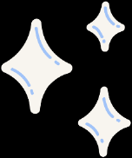


Chuẩn bị
Giáo viên:
SGK, kế hoạch bài dạy, thước thẳng, máy chiếu.
2. Học sinh:
SGK, thước thẳng, bảng nhóm.

Slide 2

CHƯƠNG III. GÓC VỚI ĐƯỜNG TRÒN
Góc: góc ở tâm, góc nội tiếp, góc tạo bởi tia tiếp tuyến và dây cung, góc có đỉnh bên trong đường tròn và góc có đỉnh bên ngoài đường tròn.
1
2
Cung chứa góc
3
Tứ giác nội tiếp.
4
Đường tròn ngoại tiếp, đường tròn nội tiếp.
5
Độ dài đường tròn, cung tròn.
6
Diện tích hình tròn, hình quạt tròn.

Slide 3


Tiết 37- Bài 1: GÓC Ở TÂM. SỐ ĐO CUNG
Góc ở tâm
Góc ở tâm
1
Số đo cung
2
Số đo cung
So sánh hai cung
3
So sánh hai cung
Khi nào thì
4
Khi nào thì sđ AB = sđ AC + sđ CB?

Slide 4
ĐẶT VẤN ĐỀ
Làm thế nào để vẽ
những chiếc đèn ông sao
đẹp như trong hình bên?

Slide 5


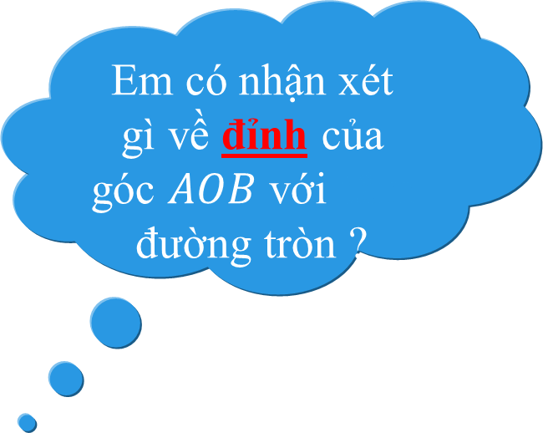
CHƯƠNG III: GÓC VỚI ĐƯỜNG TRÒN
TIẾT 37. GÓC Ở TÂM. SỐ ĐO CUNG
Em có nhận xét gì về đỉnh của
góc $AOB$ với tâm đường tròn ?
1. Góc ở tâm:
Định nghĩa: Góc có đỉnh trùng với tâm của đường tròn được gọi là góc ở tâm.
là góc ở tâm

Slide 6


04
06
38
04
06
38
00
01
02
03
05
07
08
09
10
11
12
13
14
15
16
17
18
19
20
21
22
23
24
25
26
27
28
29
30
31
32
33
34
35
36
37
39
40
41
42
43
44
45
46
50
51
52
53
54
58
59
01
02
03
05
07
08
09
10
11
12
13
14
15
16
17
18
19
20
21
22
23
24
25
26
27
28
29
30
31
32
33
34
35
36
37
39
40
41
42
43
44
45
46
50
51
52
53
54
58
01
59
00
00
00
60
48
49
55
56
48
49
55
56
47
02
57
47
57
Áp dụng: Hãy chỉ ra góc ở tâm trong các hình vẽ sau:
M
M
K
O
O
O
O
C
D
A
B
E
F
G
Hình a
Hình b
Hình c
Hình d
M
A
B
C
O
D
Hình e

Slide 7
Áp dụng: Hãy chỉ ra góc ở tâm trong các hình vẽ sau:
Góc AOB và góc COD là các góc ở tâm
M
O
O
O
B
A
B
A
M
E
F
K
Hình a
O
Hình b
O
C
O
C
D
D
G
M
A
B
Hình c
C
O
Hình d
D
Hình e

Slide 8



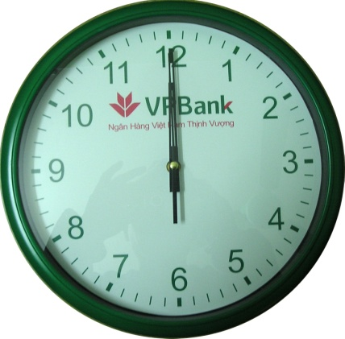
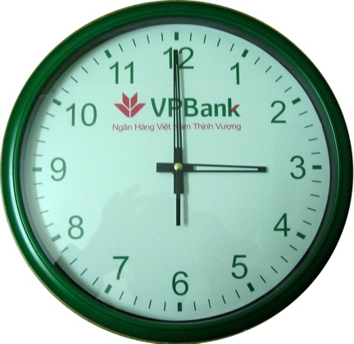
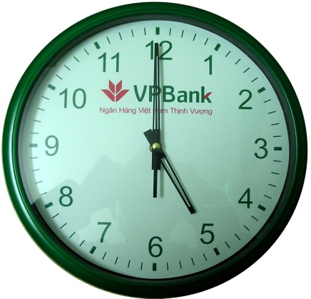
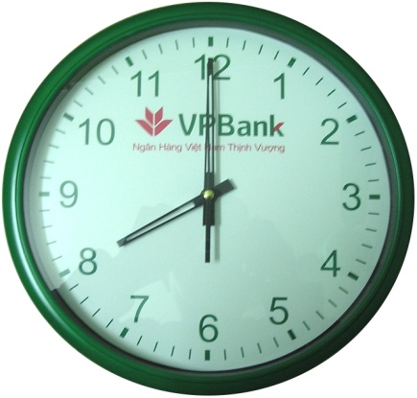
04
06
38
04
06
38
00
01
02
03
05
07
08
09
10
11
12
13
14
15
16
17
18
19
20
21
22
23
24
25
26
27
28
29
30
31
32
33
34
35
36
37
39
40
41
42
43
44
45
46
50
51
52
53
54
58
59
01
02
03
05
07
08
09
10
11
12
13
14
15
16
17
18
19
20
21
22
23
24
25
26
27
28
29
30
31
32
33
34
35
36
37
39
40
41
42
43
44
45
46
50
51
52
53
54
58
01
59
00
00
00
60
48
49
55
56
48
49
55
56
47
02
57
47
Hoạt động nhóm 2 phút
57
Bài tập 1(sgk, trang 68)
Kim giờ và kim phút đồng hồ tạo thành một góc ở tâm có số đo là bao nhiêu độ vào những thời điểm sau:
a) 3 giờ; b) 5 giờ; c) 6 giờ; d) 12 giờ; e) 20 giờ?

Slide 9
04
06
38
04
06
38
00
01
02
03
05
07
08
09
10
11
12
13
14
15
16
17
18
19
20
21
22
23
24
25
26
27
28
29
30
31
32
33
34
35
36
37
39
40
41
42
43
44
45
46
50
51
52
53
54
01
02
03
05
07
08
09
10
11
12
13
14
15
16
17
18
19
20
21
22
23
24
25
26
27
28
29
30
31
32
33
34
35
36
37
39
40
41
42
43
44
45
46
50
51
52
53
54
58
59
00
60
48
49
55
56
48
49
55
56
47
2p
47
Hoạt động nhóm 2 phút
57
Bài tập 1(sgk, trang 68)
Kim giờ và kim phút đồng hồ tạo thành một góc ở tâm có số đo là bao nhiêu độ vào những thời điểm sau:
a) 3 giờ; b) 5 giờ; c) 6 giờ; d) 12 giờ; e) 20 giờ?
90⁰
150⁰
180⁰
0⁰
120⁰

Slide 10

HÃY ĐỌC THÔNG TIN TRONG SÁCH GIÁO KHOA VÀ TRẢ LỜI CÁC CÂU HỎI SAU
1. Thế nào là cung bị chắn?
Cung tròn nằm bên trong góc ở tâm gọi là cung bị chắn
2. Thế nào là cung nhỏ?
Nếu góc ở tâm lớn hơn và nhỏ hơn thì cung bị chắn khi đó được gọi là cung nhỏ.
3. Thế nào là cung lớn?
Cung tròn có chung hai mút với cung nhỏ là cung lớn.
4. Trên hình vẽ cung nào là cung nhỏ, cung nào là cung lớn? Điểm A và B gọi là gì?
Cung AnB là cung nhỏ,
cung AmB là cung lớn,
hai điểm A và B là hai mút của hai cung AnB và cung AmB.

Slide 11
TIẾT 37. GÓC Ở TÂM. SỐ ĐO CUNG
1. Góc ở tâm:
- Định nghĩa: Là góc có đỉnh trùng với tâm của đường tròn.
- Cung nằm bên trong góc gọi là cung bị chắn.
- Kí hiệu cung AB là:
- Góc AOB bằng chắn cung nhỏ
Cung AmB có chung hai mút A và B với cung nhỏ AnB được
gọi là cung lớn.
- Góc ở tâm COD chắn nửa đường tròn.

Slide 12

HÃY ĐỌC THÔNG TIN TRONG SÁCH GIÁO KHOA VÀ TRẢ LỜI CÁC CÂU HỎI SAU
1. Số đo cung nhỏ tính như thế nào?
Số đo cung nhỏ bằng số đo góc ở tâm chắn cung đó.
2. Cách tính số đo cung lớn?
Số đo cung lớn bằng hiệu và số đo cung nhỏ chung hai mút.
3. Nửa đường tròn có số đo bằng bao nhiêu?
Nửa đường tròn có số đo bằng
4. Trên hình vẽ số đo cung AnB, cung AmB và cung CD bằng bao nhiêu?
Cung AnB có số đo là ,
cung AmB có số đo là ,
cung CD có số đo là .

Slide 13
TIẾT 37. GÓC Ở TÂM. SỐ ĐO CUNG
1. Góc ở tâm:
2. Số đo cung:
- Số đo cung nhỏ bằng số đo của góc ở tâm chắn cung đó.
- Số đo của cung lớn bằng hiệu giữa 360⁰ và số đo của cung nhỏ (có chung hai mút với cung lớn).
- Số đo của nửa đường tròn bằng 180⁰
- Số đo cung AB kí hiệu:
Ta có: sđ ; sđ ; sđ

Slide 14
HOẠT ĐỘNG THEO CẶP ĐÔI 2 PHÚT
Số đo cung và số đo góc có gì giống và khác nhau?
1. So sánh hai cung AB và CD trong hình 1?
2. So sánh hai cung AB và DE trong hình 1?
Hình 1
3. Hai cung AB và CD trong hình 2 có bằng nhau không?
4. Nêu cách vẽ hai cung bằng nhau trong một đường tròn hoặc trong hai đường tròn bằng nhau?
Hình 2

Slide 15
04
06
38
04
06
38
00
01
02
03
05
07
08
09
10
11
12
13
14
15
16
17
18
19
20
21
22
23
24
25
26
27
28
29
30
31
32
33
34
35
36
37
39
40
41
42
43
44
45
46
50
51
52
53
54
58
59
01
02
03
05
07
08
09
10
11
12
13
14
15
16
17
18
19
20
21
22
23
24
25
26
27
28
29
30
31
32
33
34
35
36
37
39
40
41
42
43
44
45
46
50
51
52
53
54
58
01
59
00
00
00
60
48
49
55
56
48
49
55
56
47
02
57
47
57
HOẠT ĐỘNG THEO CẶP ĐÔI 2 PHÚT
Số đo cung và số đo góc có gì giống và khác nhau?
1. So sánh hai cung AB và CD trong hình 1?
2. So sánh hai cung AB và DE trong hình 1?
Hình 1
3. Hai cung AB và CD trong hình 2 có bằng nhau không?
4. Nêu cách vẽ hai cung bằng nhau trong một đường tròn hoặc trong hai đường tròn bằng nhau?
Hình 2

Slide 16
HOẠT ĐỘNG THEO CẶP ĐÔI 2 PHÚT
1. So sánh hai cung AB và CD trong hình 1?
Hai cung AB và CD trong hình 1 bằng nhau vì cùng
nằm trên 1 đường tròn và cùng số đo bằng
2. So sánh hai cung AB và DE trong hình 1?
Hình 1
Trong hình 1 cung AB nhỏ hơn cung DE vì hai cung cùng nằm trên một đường tròn và số đo cung AB nhỏ hơn số đo cung DE ( )
3. Hai cung AB và CD trong hình 2 có bằng nhau không?
Hai cung AB và CD không bằng nhau, hai cung này không cùng nằm trên 1 đường tròn, mà hai đường tròn này không bằng nhau
Hình 2

Slide 17

Nếu nói số đo cung AB bằng số đo cung CD có đúng không ?
Nói AB = CD đúng hay sai? Tại sao?
Nói hai cung AB và CD bằng nhau đúng hay sai? Tại sao?
Sai, vì chỉ so sánh 2 cung
trong một đường tròn hoặc
hai đường tròn bằng nhau
Nói số đo cung AB bằng số đo cung CD
là đúng vì số đo hai cung này cùng bằng
số đo góc ở tâm AOB

Slide 18
4. Nêu cách vẽ hai cung bằng nhau trong một đường tròn hoặc trong hai đường tròn bằng nhau?
’
Trong hai đường tròn bằng nhau ta vẽ hai cung có cùng số đo như hình trên

Slide 19
4. Nêu cách vẽ hai cung bằng nhau trong một đường tròn hoặc trong hai đường tròn bằng nhau?
Trong một đường tròn ta vẽ hai cung bằng nhau bằng hai cách như hình trên.

Slide 20
TIẾT 37: GÓC Ở TÂM. SỐ ĐO CUNG
1. Góc ở tâm:
Góc có đỉnh trùng với tâm của đường tròn được gọi là góc ở tâm
2. Số đo cung:
- Số đo cung nhỏ bằng số đo của góc ở tâm chắn cung đó.
- Số đo cung AB được kí hiệu: sđ
3. So sánh hai cung:
Ta chỉ so sánh hai cung trong một đường tròn hay trong hai đường tròn bằng nhau
Hai cung được gọi là bằng nhau nếu chúng có số đo bằng nhau.
Trong hai cung, cung nào có số đo lớn hơn được gọi là cung lớn hơn.

Slide 21

HÃY ĐỌC THÔNG TIN TRONG SÁCH GIÁO KHOA VÀ TRẢ LỜI CÁC CÂU HỎI SAU
1. Khi nào thì ?
Khi điểm C nằm trên cung AB.
2. Nêu cách chứng minh

Slide 22
TIẾT 37: GÓC Ở TÂM. SỐ ĐO CUNG
1. Góc ở tâm:
2. Số đo cung:
3. So sánh hai cung:
4. Khi nào thì ?
Định lí (sgk – 68)

Slide 23
04
06
38
04
06
38
00
01
02
03
05
07
08
09
10
11
12
13
14
15
16
17
18
19
20
21
22
23
24
25
26
27
28
29
30
31
32
33
34
35
36
37
39
40
41
42
43
44
45
46
50
51
52
53
54
58
59
01
02
03
05
07
08
09
10
11
12
13
14
15
16
17
18
19
20
21
22
23
24
25
26
27
28
29
30
31
32
33
34
35
36
37
39
40
41
42
43
44
45
46
50
51
52
53
54
58
01
59
00
00
00
60
48
49
55
56
48
49
55
56
47
02
57
47
Hoạt động nhóm 2 phút
57
Kể tên các vật có hình ảnh góc ở tâm

Slide 24
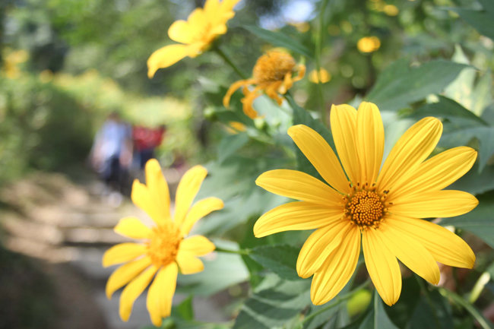


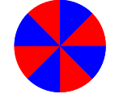
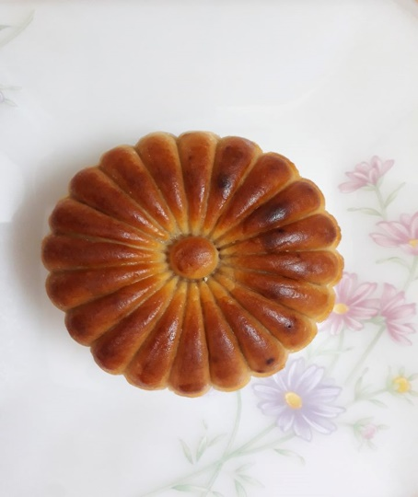

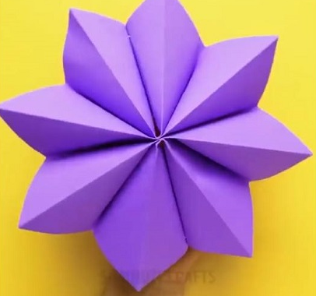
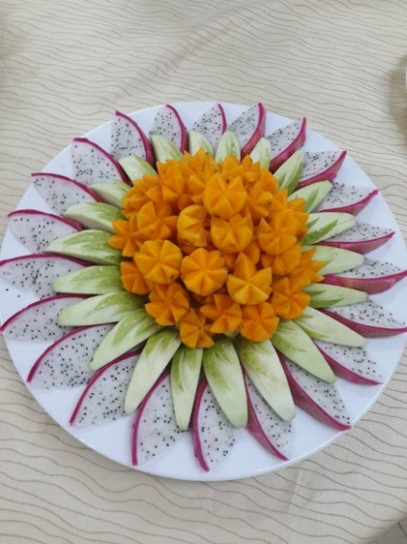
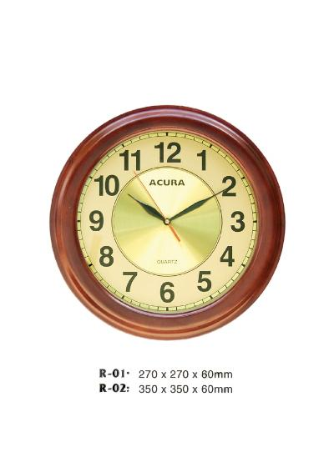
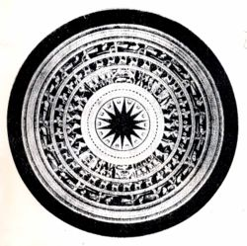
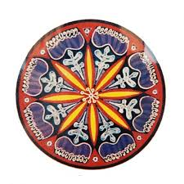
        Một vài hình ảnh về góc ở tâm trong cuộc sống

Slide 25
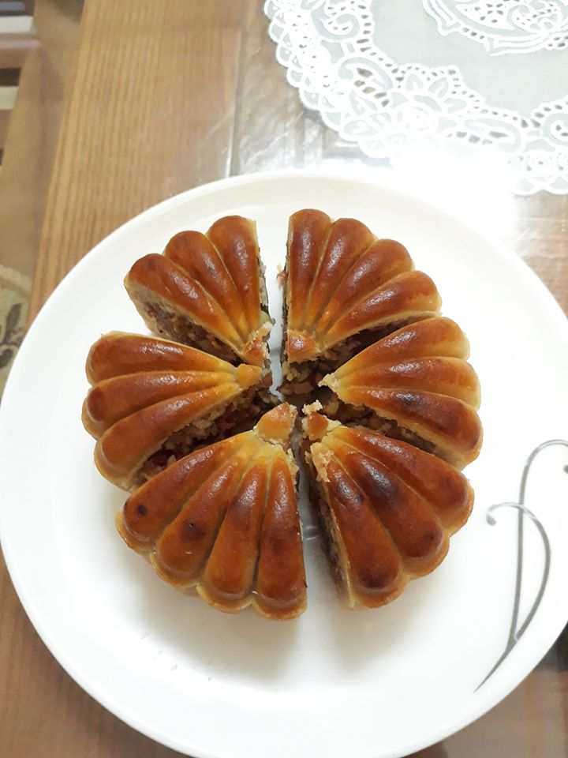
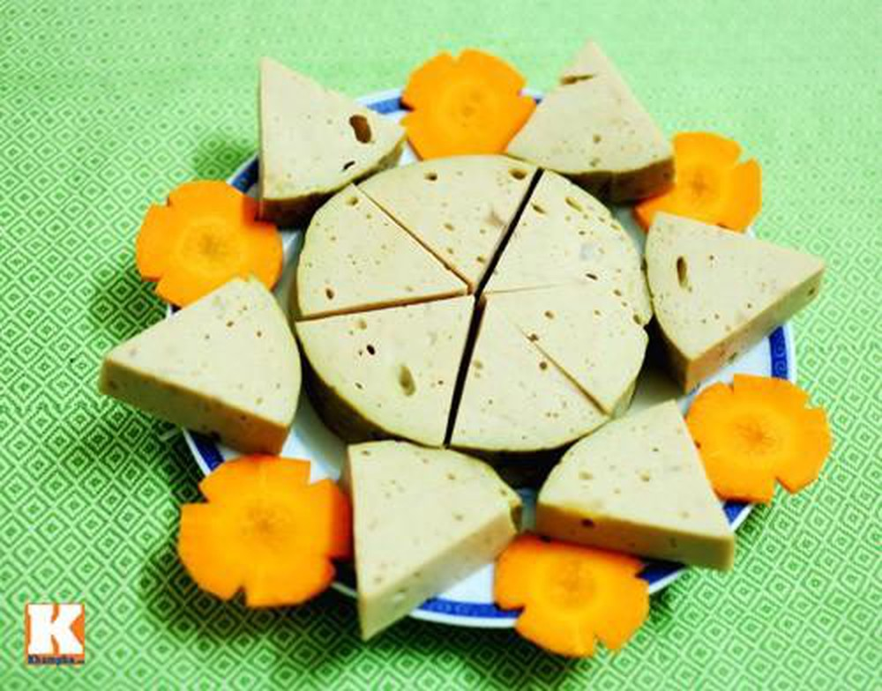
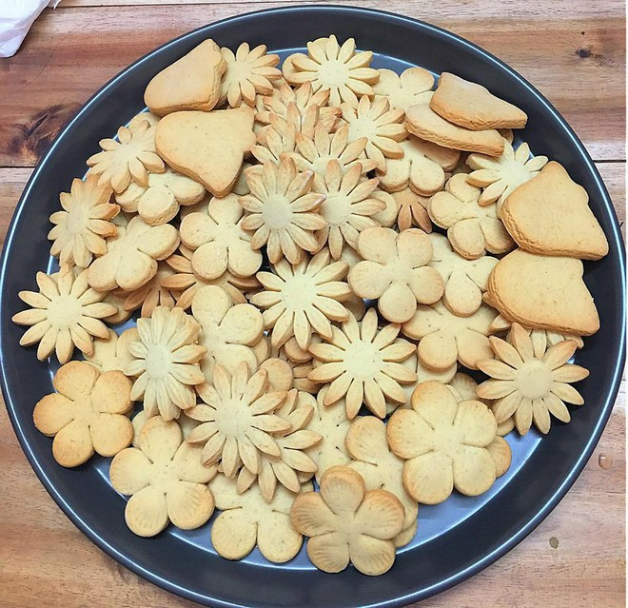
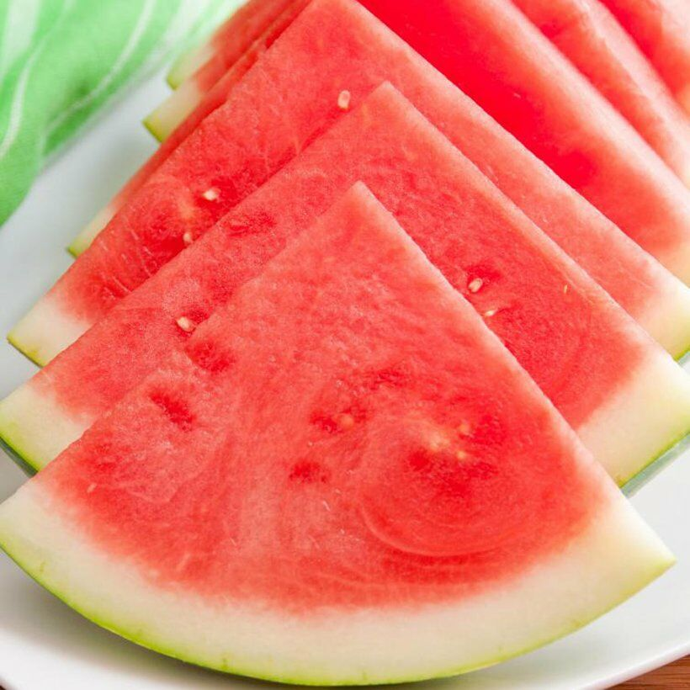
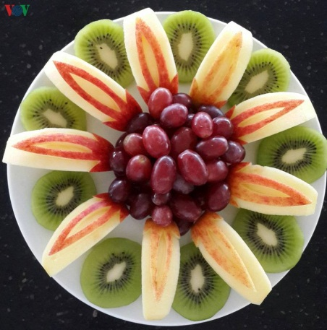
        Một vài hình ảnh về góc ở tâm trong cuộc sống

Slide 26
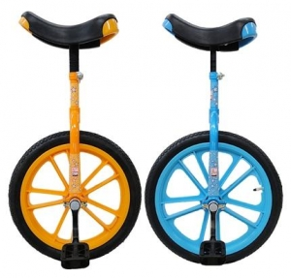
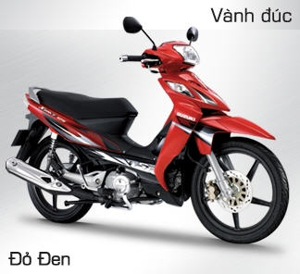
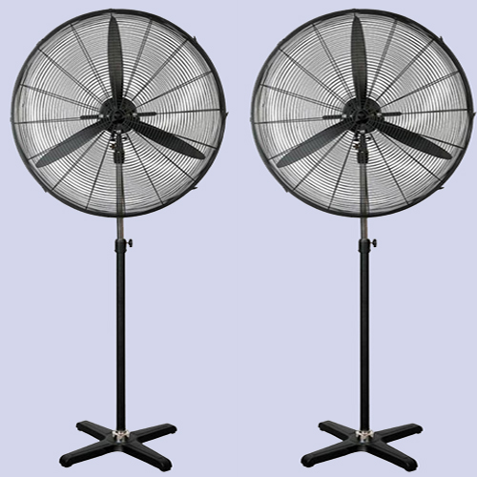
        Một vài hình ảnh về góc ở tâm trong cuộc sống

Slide 27

Là góc có đỉnh trùng với tâm đường tròn
Chắn cung nhỏ hoặc cung lớn hoặc cung nửa đường tròn.
Góc ở tâm
Số đo cung nhỏ bằng số đo của góc ở tâm chắn cung đó
Góc ở tâm, số đo cung
Số đo cung lớn bằng hiệu của 360⁰ và số đo cung nhỏ
Số đo cung
Số đo cung nửa đường tròn bằng 180⁰
Cộng số đo hai cung
So sánh cung
Hai cung trên cùng một đường tròn hoặc trên hai đường tròn bằng nhau

Slide 28
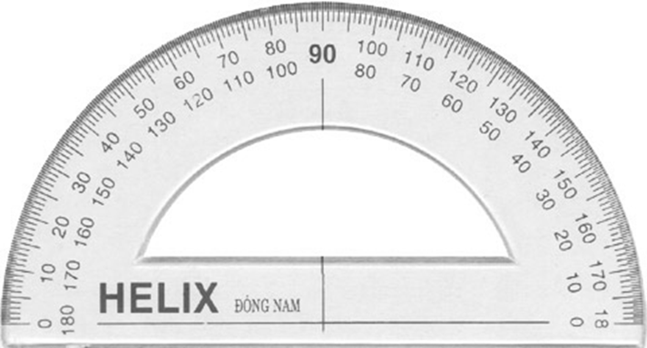
04
06
38
04
06
38
00
01
02
03
05
07
08
09
10
11
12
13
14
15
16
17
18
19
20
21
22
23
24
25
26
27
28
29
30
31
32
33
34
35
36
37
39
40
41
42
43
44
45
46
50
51
52
53
54
58
59
01
02
03
05
07
08
09
10
11
12
13
14
15
16
17
18
19
20
21
22
23
24
25
26
27
28
29
30
31
32
33
34
35
36
37
39
40
41
42
43
44
45
46
50
51
52
53
54
58
01
59
00
00
00
60
48
49
55
56
48
49
55
56
47
02
57
47
LUYỆN TẬP
57
Bài tập 3 : sgk/69
Trên hình 5 hãy dùng dụng cụ đo góc để tìm số đo cung AmB. Từ đó tính số đo cung AnB tương ứng.
m
A
Giải:
Số đo góc AOB đo được là:
B
O
n
Hình 5

Slide 29



00:
00
01
02
03
04
05
06
07
08
12
10
11
28
09
20
21
23
24
19
13
14
27
15
16
18
17
22
26
29
25
Câu hỏi trắc nghiệm
Hết giờ
Câu 1: Cho hình vẽ. Số đo cung AB nhỏ bằng:
Đáp án :
A

Slide 30
00:
00
01
02
03
04
05
06
07
08
12
10
11
28
09
20
21
23
24
19
13
14
27
15
16
18
17
22
26
29
25
Câu hỏi trắc nghiệm
Hết giờ
Câu 2: Cho hình vẽ. Số đo cung IK bằng:
Đáp án :
C

Slide 31
00:
00
01
02
03
04
05
06
07
08
12
10
11
28
09
20
21
23
24
19
13
14
27
15
16
18
17
22
26
29
25
Câu hỏi trắc nghiệm
Hết giờ
Câu 3: Cho hình vẽ. Số đo cung AB lớn bằng:
Đáp án :
D

Slide 32
00:
00
01
02
03
04
05
06
07
08
12
10
11
28
09
20
21
23
24
19
13
14
27
15
16
18
17
22
26
29
25
Hết giờ
Câu hỏi trắc nghiệm
Câu 4: Cho hình vẽ. Số đo cung ABC bằng:
Đáp án :
D

Slide 33
Câu hỏi trắc nghiệm
00:
00
01
02
03
04
05
06
07
08
12
10
11
28
09
20
21
23
24
19
13
14
27
15
16
18
17
22
26
29
25
Hết giờ
Câu 5: Cho tam giác ABC đều nội tiếp (O;R). Số đo cung lớn AC là :
Đáp án :
A

Slide 34
GIẢI QUYẾT VẤN ĐỀ
Để vẽ đèn ông sao đẹp ta có thể chia
đường tròn thành năm cung bằng nhau như hình vẽ, sau đó vẽ các đoạn thẳng như trong hình.

Slide 35
TÌM TÒI, MỞ RỘNG
* Học các định nghĩa, khái niệm, định lý trong bài.
* Làm bài tập về nhà: 3; 4; 5; 6 – Sbt.
* Chuẩn bị đầy đủ đồ dùng học tập cho tiết sau luyện tập.
* Các em tham khảo thêm SBT, sách nâng cao hình học 9
* Từ cách tính góc ở tâm, ta có thể làm những chiếc đèn ông sao có 5 cánh bằng nhau. Ta cũng có thể chia đường tròn thành nhiều phần bằng nhau.

